Slide 1

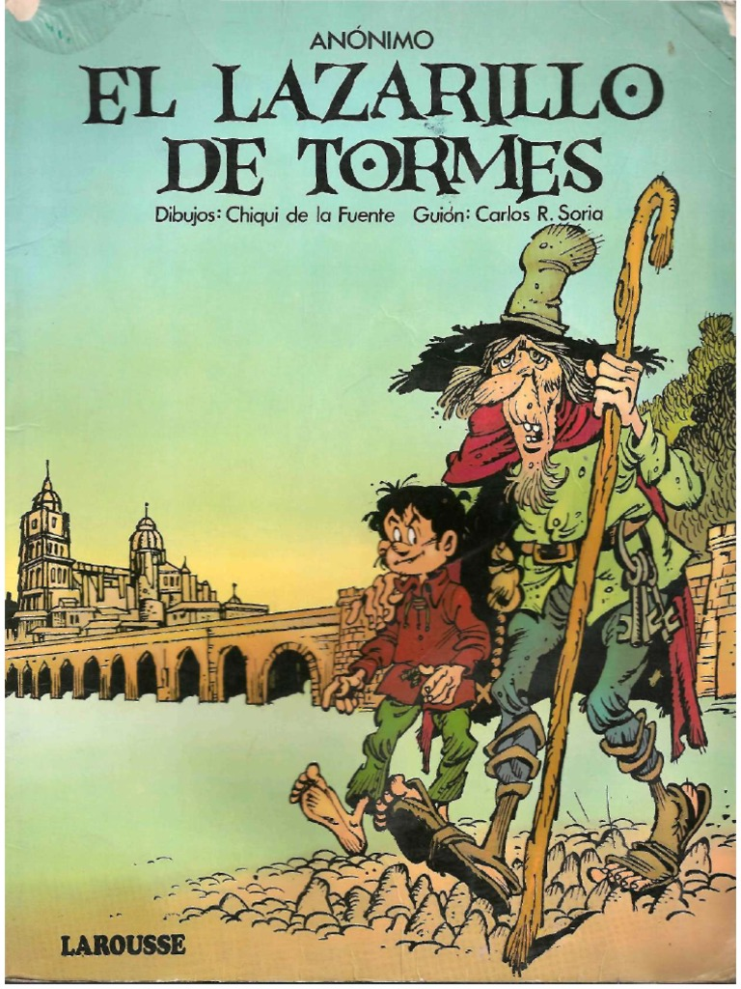


Slide 2

Interpretación de títulos
Lazarillo de Tormes
De la palabra lazara se difiere que es una persona que vive en situaciones precarias, derivado de lazarillo que se puede interpretar como aquel que acompaña a personas que requieren de ayuda.
El buscón
Se puede inferir a partir del título que se recrea un personaje que indaga para encontrar soluciones a un problema determinado, al cual se refieren como un ser degradante

Slide 3
Determinación del tema
La sátira es un elemento constante en el relato picaresco, empleando críticas a algunos comportamientos sociales de la época, mediante la hipocresía y la ironía
Lazarillo de Tormes: Condiciones de vida muy precarias, refleja la pobreza
El Buscón: Búsqueda de un equilibrio económico y social

Slide 4
Argumentación Lazarillo de Tormes
En el primero se refleja la juventud de Pablos, sus orígenes, su vida en Segovia, su familia, sus estudios, su vida de criado y la muerte de sus padres. Debido a situaciones desfavorables en la vida de Pablos, este opta por realizar hurtos y engaños, por lo cual lo designan como un pícaro joven
En el segundo se recrean sucesos como la visita de Pablos a su tío para reclamar la herencia, durante el trayecto de regreso a Segovia Pablos encuentra diversas personas, un matemático profesor de esgrima, un poeta inepto, el soldado, el ermitaño jugador, y otros más. De igual forma se narra su huida hacia la corte y los sucesos excéntricos que le acontecen.
Se culmina con el relato de su vida de farsante, y como acabaron todos en la cárcel, y su parentesco con el alcalde que le facilitó su salida. Más tarde sus intentos por casarse y las desgracias en estos. Prosigue con sus hazañas como representante, poeta y galán de monjas y finaliza con sus viaje a Indias.

Slide 5
Cuenta las inclemencias y hazañas por las que pasar para sobrevivir cuando estaba con sus amos ya que con ellos pasaba hambre. Es ayudado por un capellán, y logra encontrar un nuevo amo con el que no dura mucho tiempo.
Finalmente se gana la vida honradamente, sin estar al servicio de ningún amo y se casa con una criada.
La novela inicia con la historia de lazaro, un niño nacido a las orillas del rio tormes. Relata su infancia y por lo que tuvo que pasar su madre para darle sustento al momento en que su padre muere.

Slide 6
Pablos: Proveniente de una clase social marginal, su vida esta determinada desde su infancia por conflictos familiares. Adopta actitudes picaras para mejorar su condición de vida precaria.
Clemente: Padre de Pablos, se desempeñaba como barbero, se ejerce como ladrón en su labor
Don Alonso Zúñiga: Padre de Diego. Persona hospitalaria que acoge a Pablos y a su hijo Diego cuando padecen de una enfermedad ocasionada por el hambre .
Licenciado Cabra: Su oficio era criar hijos de caballeros, se dedicaba a mantener hambrientos a sus discípulos. En él Quevedo intenta reflejar las personas miserables que viven a costa de engaños a los demás.
Alonso Ramplón: Tío de Pablos, es verdugo. , vividor y juerguista que se lo pasa bien con sus amigos y se acuerda de su sobrino cuando se queda huérfano de padres y tiene que cobrar la herencia.
Aldonza: Nombre vulgar de aquella época con el que Quevedo, de manera sarcástica, decide llamarla en honor a su forma de ser y actuar. Se denomina una bruja que hacía pactos con el diablo
Don Diego: Amigo de la infancia de Pablos y posterior amo. La presencia de Diego es un factor determinante a lo largo de la vida de Pablos

Slide 7
Personajes Secundarios
Personajes vividores, farsantes y engañadores, personajes sin escrúpulos ni vergüenza
El hidalgo
El clérigo
Personajes que reflejan una condición de vida marginal
Familiares
Las ninfas, alcahuetas y los rufianes
Mujeres que reflejaban un estereotipo de la época e idealismos, representa el amor
Doña Ana
Cipriana

Slide 8
Lazarillo de Tormes: Protagonista de la novela, apodado por su lugar de nacimiento, es un joven de clase baja que lucha para sobrevivir con astucia y con toda clase de engaños a sus amos. De aspecto andrajoso por las inclemencias por las que pasa constantemente.
Tomé Gonzalez: padre del lazarillo, es condenado por robo y muere posteriormente en una batalla.
Antona Pérez: Madre del Lazarillo, quien lo entrega a muy cota edad un ciego para que sea su amo.
El fraile de la merced: Cuarto amo de lazaro que se interesa más que todo por las mujeres.
El Buldero: Vendedor corrupto de bulas, representa falsa religiosidad.
El clérigo: Segundo amo de Lazaro, personaje ávaro y egoísta que representa la corrupción
El escudero: tercer amo de lazaro que aparenta ser de clase social alta pero era todo o contrario.
El ciego: Primer amo de lazaro, ávaro y tramposo que es abandonado por lazaro por no proporcionarle buen alimento.
El pintor: Representa el arte de la época que igualmente explotaba a Lazaro.
El capellán: primer amo que ofrece suelde a lazaro y está cuatro años conél.
El alguacil: Octavo amo de lazaro que por sus labor estuvo muy poco tiempo con él
El Arcipreste de San Salvador: Ultimo de lazaro y quien desposó a lazaro.
La criada de Arcipiente de San Salvador: Esposa de Lazarillo quien de algún modo trae estabilidad a su vida.

Slide 9
Tiempo en que transcurre la historia
El Buscón
Pasado
Transcurre desde su infancia hasta la adultez, en un periodo de tiempo corto, quizás 4 años
Lazarillo de Tormes
Pasado
Recrea un recorrido de la vida de Lázaro, durante un período de aproximadamente 20 años

Slide 10
Desde el inicio del relato es evidente el anhelo constante del personaje Pablos por conseguir una estabilidad económica y social, lo cual es perturbado por su falsedad y su condición de vulgo
La humillación hacia el personaje principal es evidente durante toda la obra, desarrollando una crítica a la segregación en la sociedad de esta época y que aún se percibe
El autor recrea en la picardía una critica a las actitudes que adopta la sociedad para evadir la sumisión y el desprecio de los demás
El Buscón

Slide 11
Conclusiones
Lazarillo de Tormes
La lectura del texto se hace un poco ardua debido a que es un castellano antiguo y hay diversas palabras con significado desconocido.
Permite conocer mediante una critica la sociedad de la época y las clases sociales, en el cual los personajes simbolizan diversos aspectos.
Da a conocer todas las perspectivas y situaciones por las que puede pasar una persona al transcurso de su vida, pero de igual manera la capacidad de superación y el llegar a una estabilidad.

Slide 12
El Buscón: El autor pretende demostrar la imposibilidad de ascenso social. Quevedo no busca atacar a esta sociedad, que presenta como víctima, sino que atacará a Pablos, presentándolo como un personaje condenado al fracaso en su intento inútil de introducirse en un mundo al que no pertenece.
Lazarillo de Tormes: el autor busca reflejar en el texto la sociedad de la época antigua, mediante una crítica que tal vez enmarca su punto de vista de la misma, que refleja la decadencia ética y moral en la que estaba inmerso

Slide 13
Glosario

